Slide 5
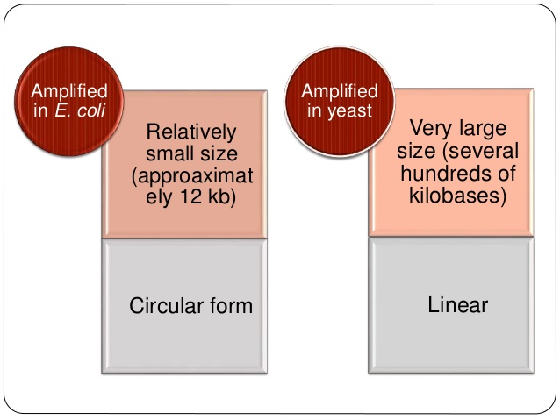

Slide 7
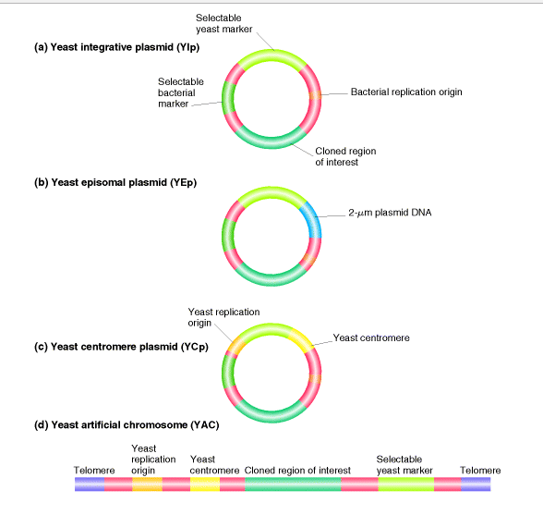

Slide 8
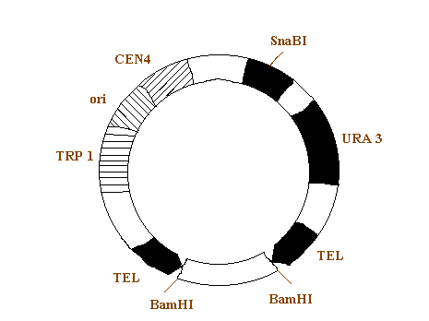
A cloning vector comprising the structural components of a yeast chromosome and able to clone very large pieces of DNA (600 kb).
pYAC3
pYAC3 est un pBR322 plasmide dans lequel un nombre de gènes de levures ont été introduits. Les deux genes, TRP1 et URA 3 present s dans ce vecteur sont des marqueurs. Le CEN4 qui est l’ADN du centromere du chromosome 4. TEL =telomeres

Slide 9
La perte de l'activité de l'ODCase entraîne un manque de croissance cellulaire à moins que de l' uracile ou de l' uridine ne soit ajouté au milieu. La présence du gène URA3 chez la levure restaure l'activité de l'ODCase, facilitant la croissance sur des milieux non supplémentés en uracile ou en uridine, permettant ainsi la sélection pour la levure portant le gène.En revanche, si 5-FOA (acide 5-fluoroorotique) est ajouté au milieu, l'ODCase active convertira le 5-FOA en composé toxique (un inhibiteur du suicide ) 5-fluorouracil causant la mort cellulaire, ce qui permet la sélection contre la levure le gène.

Slide 11
